Slide 1
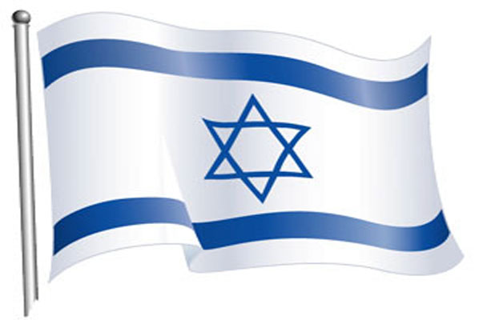
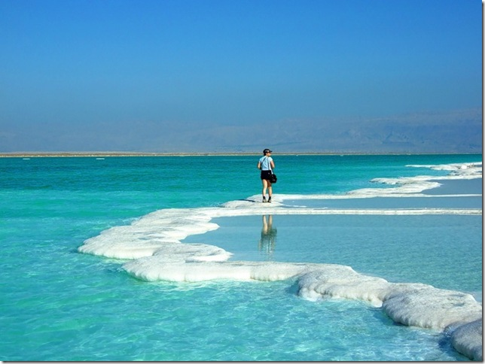
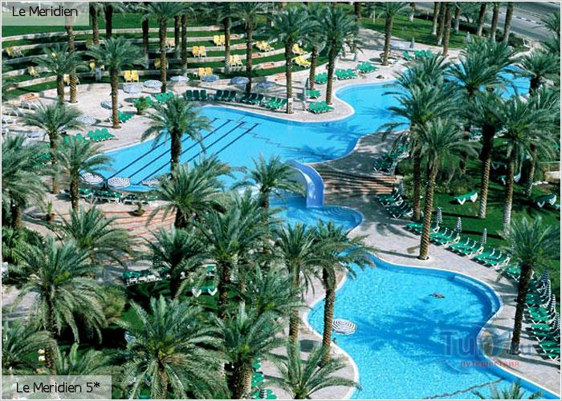
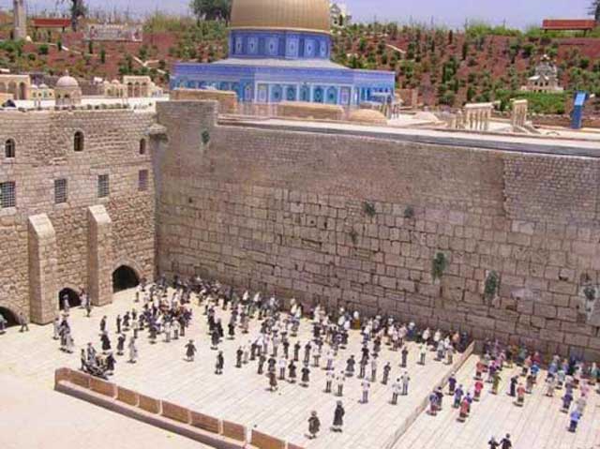
И З Р А И Л Ь

Slide 2
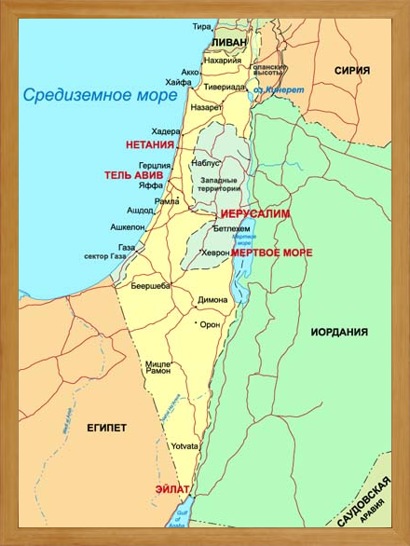
И З Р А И Л Ь
Столица — Иерусалим.
Государственный язык — иврит.
88 % населения исповедует иудаизм,
что делает Израиль страной с самым
большим иудейским населением в мире.
Население 7,825 млн жителей, из них:
75,3 %— евреи, (20,5 %) — арабы
В стране используется еврейский календарь.
На территории Израиля находятся 7 объектов, занесённые в список всемирного наследия ЮНЕСКО.

Slide 3
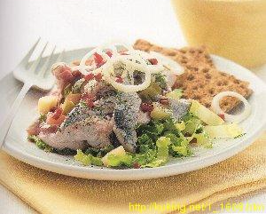
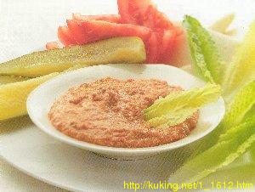
З А К У С К И
Гефилте фиш
Селедочный салат
Мухаммара
Брик

Slide 4
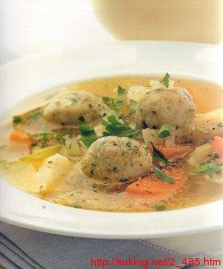
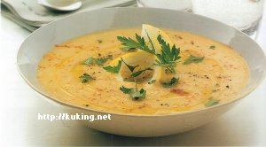
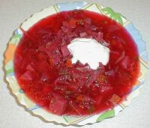
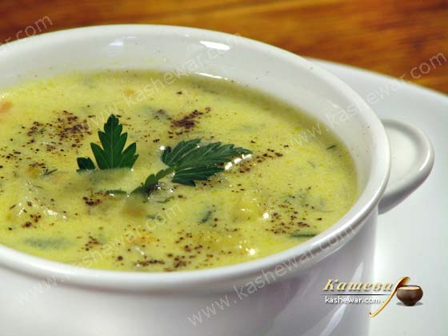
П Е Р В Ы Е Б Л Ю Д А
Куриный суп с кнедлями
Похлебка с чечевицей
Борщ сладкий холодный
Картофельный суп с молоком

Slide 5
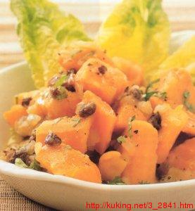
В Т О Р Ы Е Б Л Ю ДА
Мина с брокколи и сыром
Баранина с помидорами,
фасолью и луком
Латкес с мацой и творогом
Цимес

Slide 6
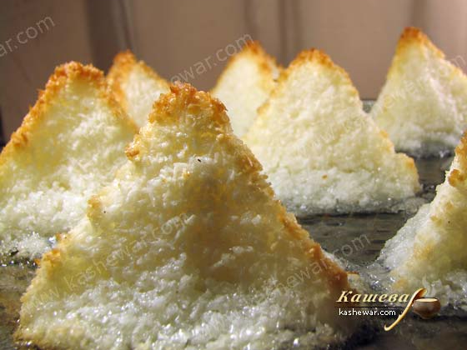
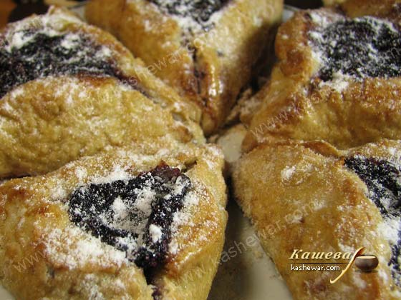
Д Е С Е Р Т Ы
Хароссет
Тропический фруктовый салат
Кокосовые пирамидки
Ушки Амана

Slide 7
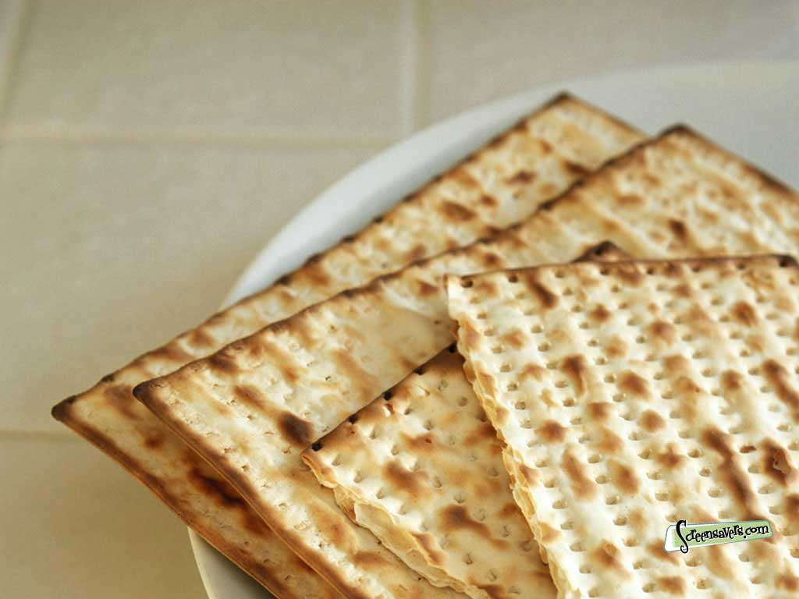
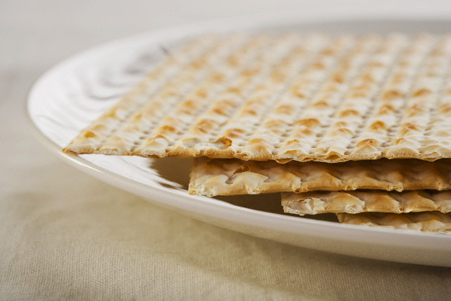
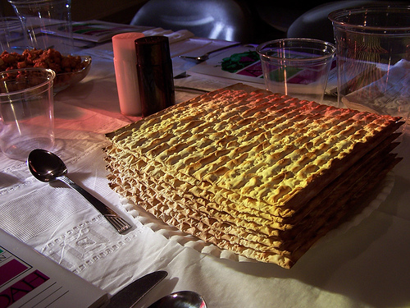
Маца
Маца - это ритуальный хлеб, который пекут на Песах в память об исходе евреев из Египта.

Slide 8
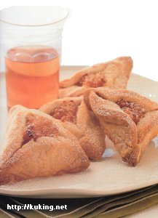
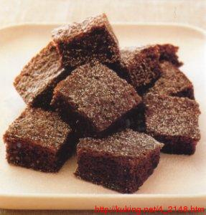
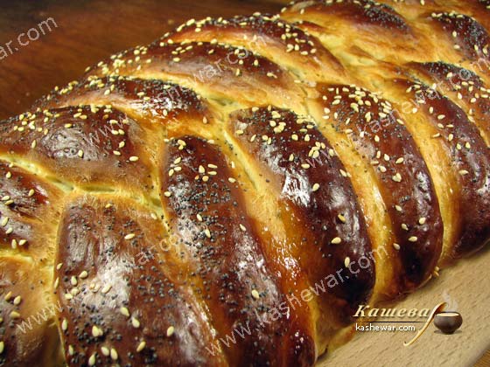
В Ы П Е Ч К А
Творожная иерусалимская
кодафа в сиропе
Аманташен
Леках
Хала

